Slide 1
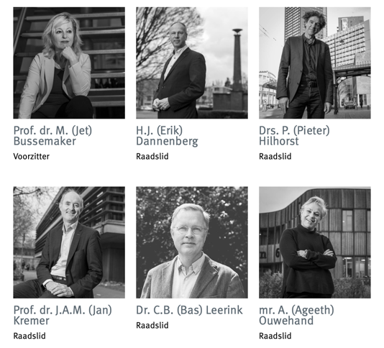
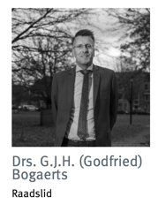
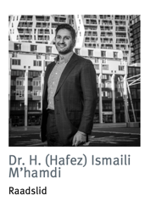




Raad voor Volksgezondheid en Samenleving
Onafhankelijk strategisch adviesorgaan van regering en parlement op het ‘snijvlak van gezondheid en samenleving’

Slide 2



Nieuw decennium met andere fundamenten
Kwaliteit van de jaren 0
Vooral professionele waarden
Kwaliteit van de jaren 10
Professionele en persoonlijke waarden
Kwaliteit van de jaren 20
Professionele, persoonlijke en maatschappelijke waarden

Slide 3




Kader Passende Zorg (29 juni 2022)
Appél voor mensgerichte zorg
  inclusief aandacht voor gezondheidsverschillen
Houdbaarheid in het geding (WRR)
  zowel financieel, personeel als maatschappelijk
Werken aan duurzame praktijken
  circulaire energie- en grondstoffenstromen

Slide 4
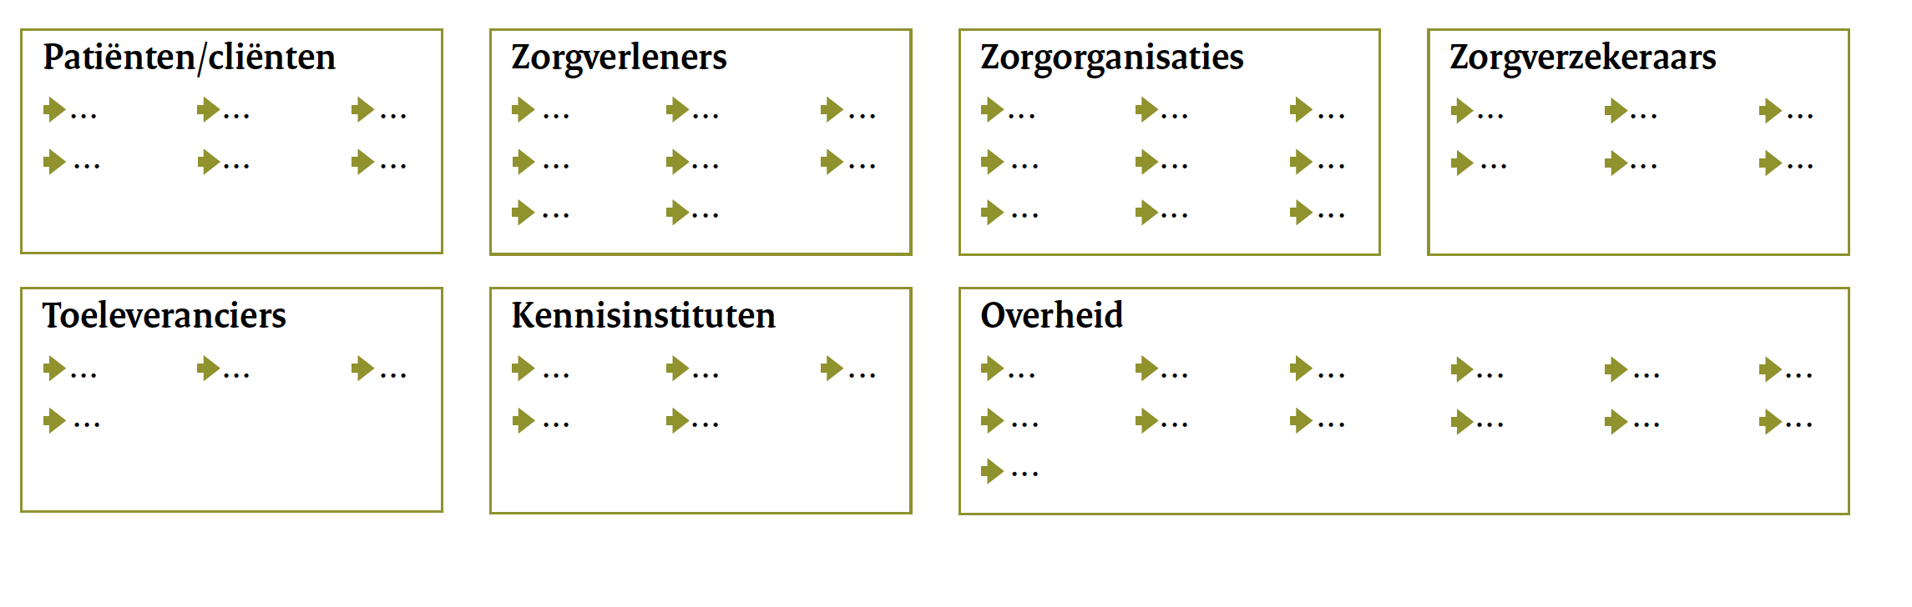
Activiteiten voor partijen

Slide 5

Activiteiten voor zorgverleners
Zet in op de kwaliteit van de besluitvorming
Ga door met ‘Zorgevaluatie en Gepast Gebruik’ (ZE&GG)
Werk samen in (regionale) netwerken
Maak werk van duurzaamheid
Geef speciale aandacht aan mensen met lage gezondheidskansen
Zet in op (digitale) innovaties die bijdragen aan de opgaven
Maak richtlijnen en indicatoren passend
Besteed aandacht aan passende zorg in opleidingen

Slide 6

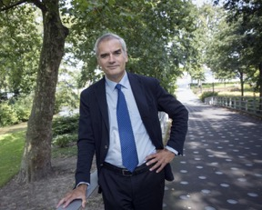
Voorbeeld: Stevige Start in Rotterdam
Prof. dr. Eric Steegers, gynaecoloog

